Slide 1
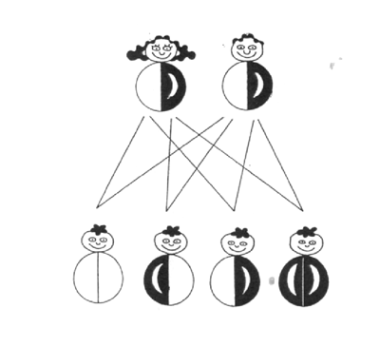
Thema 7 Erfelijkheidswetten
Paragraaf 1 t/m 4 Basisbegrippen

Slide 2
Erfelijkheid en gezondheid
TMAU: stofwisselingsziekte
Kenmerk: geen enzym voor afbraak TMA
Gevolg: je verspreidt een ‘visgeur’
Voorbeelden van andere erfelijke ziekten?

Slide 3
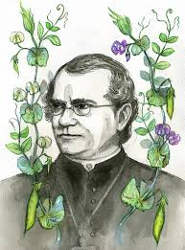
Grondlegger van de efelijkheidsleer
Gregor Johan Mendel (1822 – 1884)
Augustijner kloosterling Oostenrijk
Experimenten met erwtenplanten
Na vergetelheid in 1900 herontdekt
De ‘Wetten van Mendel’

Slide 4
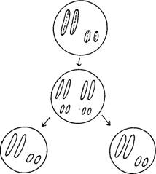
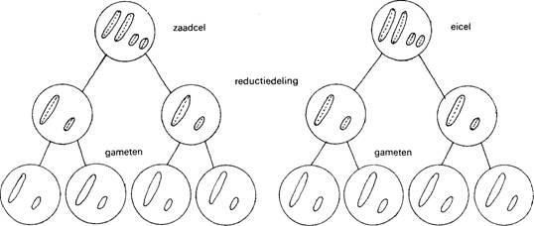
Haploïde geslachtscellen (n) en diploïde lichaamscellen (aantal 2n)
Delen van lichaamscellen:
Zelfde aantal paren chromosomen
Delen van geslachtscellen:
Zelfde aantal enkele chromosomen

Slide 5
(On)Geslachtelijke voortplanting
Ongeslachtelijk: deling – afsplitsing – vermeerdering van lichaamscellen – mitose
Geslachtelijk: vorming van geslachtscellen – versmelting van geslachtscellen – meiose

Slide 6
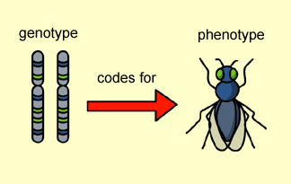
Genotype – Fenotype - Genoom
Genotype: totaal aan genen van een organisme
Fenotype: verschijningsvorm of uiterlijk van een organisme
Genoom: de totale erfelijke code van een organisme

Slide 7
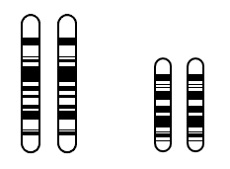
Genen en allelen
Chromosoom: genen op bepaalde plaatsen (=loci)
Gen / allel = deel van chromosoom met informatie voor één bepaalde erfelijke eigenschap, bijvoorbeeld haarkleur
Inhoud van de informatie kan per chromosoom verschillen, bijvoorbeeld blond en donker haar
Chromosomenpaar: dezelfde genen op dezelfde plek (locus). Genen op homoloog paar: allelen

Slide 8
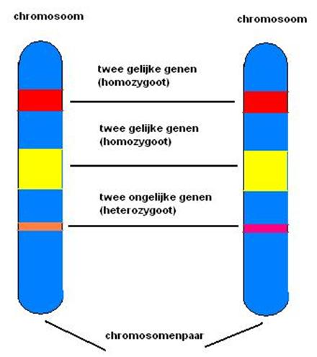
Homozygoot – Heterozygoot
Informatie van beide allelen gelijk: homozygoot
Informatie van beide = allelen niet gelijk: heterozygoot

Slide 9
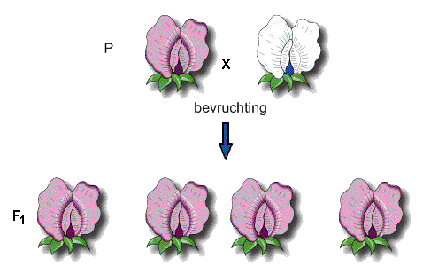
Heterozygoot: Dominant – Recessief I
Eigenschap is dominant als deze in fenotype tot uiting komt.
Eigenschap is recessief als deze niet in fenotype tot uiting komt
Welke kleur is dominant? Welke kleur is recessief?

Slide 10
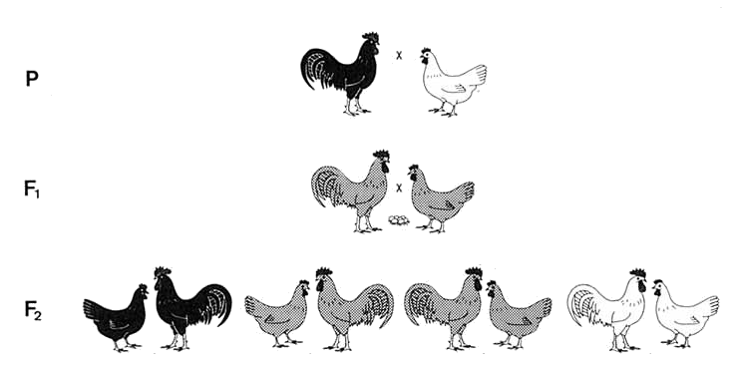
Heterozygoot: Dominant – Recessief II
Eigenschap is intermediair als deze gemengd in fenotype tot uiting komt
Eigenschap is onvolledig dominant als de eigenschap in fenotype homozygoot sterker tot uiting komt

Slide 11
Notatie van genen = allelen
In de genetica (erfelijkheidsleer) worden eigenschappen weergegeven met letters
Dominant: A – Recessief: a
Homozygoot: AA of aa – Heterozygoot: Aa
Bij een intermediair overervende eigenschap: A_{r}A_{r} of A_{w}A_{w} of A_{r}A_{w} voor de kleur van een bloem rood, wit en roze

